Slide 1
Ум заключается не только в знании, но и в умении прилагать знание на деле.
Аристотель

Slide 2
Работа в парах
CaO, CI2O7, NaOH,
HCI, CO2, Cu(OH)2, H2SO4 ,
AL2O3, K2O, N2O5, H2CO3,
AI(OH)3 , SO3

Slide 3
Правильные ответы
CI2O7,
CO2,
N2O5,
SO3

Slide 4
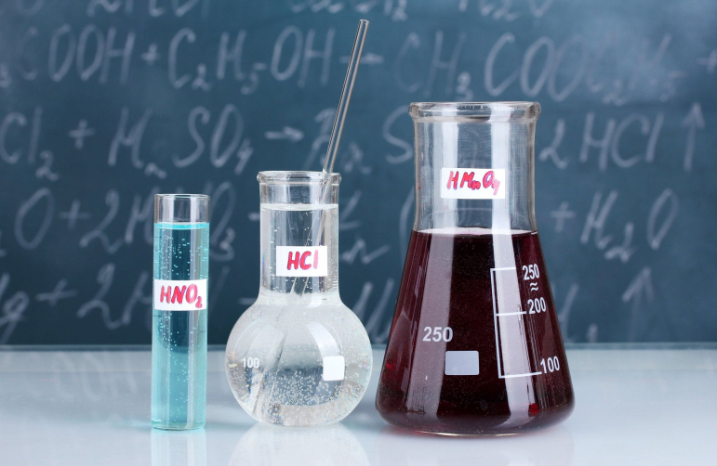
Кислоты
Задачи урока:
изучить нахождение, классификацию и свойства кислот

Slide 5
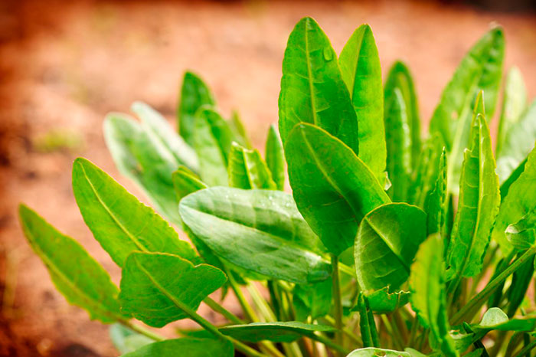
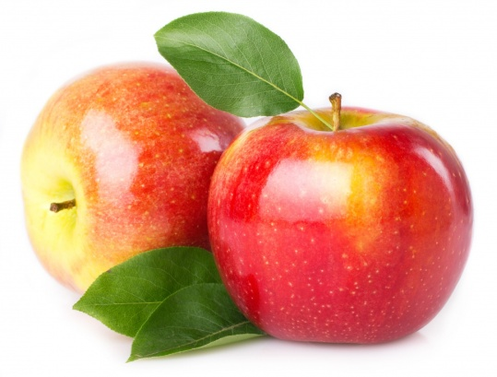
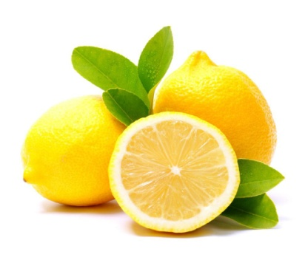
Нахождение
Щавелевая кислота
Яблочная кислота
Лимонная кислота

Slide 6
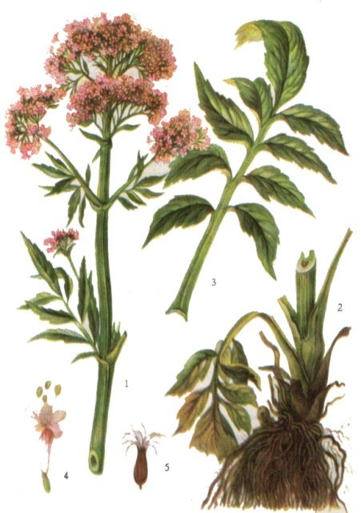
Валериановая кислота
Соляная кислота
желудочного сока
Фосфорная кислота

Slide 7
Состав кислот
H₂SO₄ HCl HNO₃

Slide 8
Состав кислот
H₂SO₄ HCl HNO₃
H⁺ SO₄²⁻

Slide 9
Как распознать?
На демонстрационном столе образцы кислот и набор индикаторов. Определим как изменяется окраска индикаторов в растворах кислот.

Slide 10
Индикаторы
Это вещества, изменяющие свою окраску в зависимости от условий среды
Кислота + метилоранж= розовый
Кислота + фенолфталеин= бесцветный

Slide 11
Классификация
HCl
H₂SO₄
H₃PO₄

Slide 12
Классификация
По количеству атомов водорода
одноосновныеHCl
Трехосновные
H₃PO₄
двухосновные
H₂SO₄

Slide 13
Классификация
По наличию атомов кислорода
бескислородныеHCl
кислородсодержащие
H₂SO₄

Slide 14
Классификация
По растворимости в воде
Растворимые
HCl
нерастворимые
H₂SiO₃

Slide 15
Дать характеристику
HCl
1 ряд
H₂SO₃2 ряд
H₂SiO₃3 ряд

Slide 16
Разминка
NO₂

Slide 17
Разминка
NaOH

Slide 18
Разминка
H₂CO₃

Slide 19
Разминка
FeO

Slide 20
Разминка
HF

Slide 21
Разминка
Al (OH)₃

Slide 22
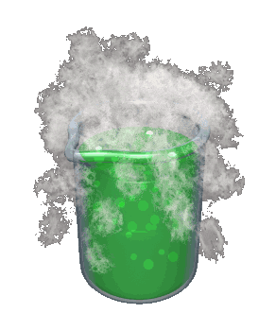
Химические свойства
Zn + HCl=
1. Взаимодействие с металлами

Slide 23
Химические свойства
HCl + NaOH=
2. Взаимодействие с основаниями

Slide 24
Химические свойства
BaCl₂+H₂SO₄=
3. Взаимодействие с солями

Slide 25
Химические свойства
BaCl₂+H₂SO₄=
Полное и сокращенное ионное
3. Взаимодействие с солями

Slide 26
Домашнее задание
Дать характеристику кремниевой кислоте по плану
Параграф 39 упр. № 4 письменно

Slide 27
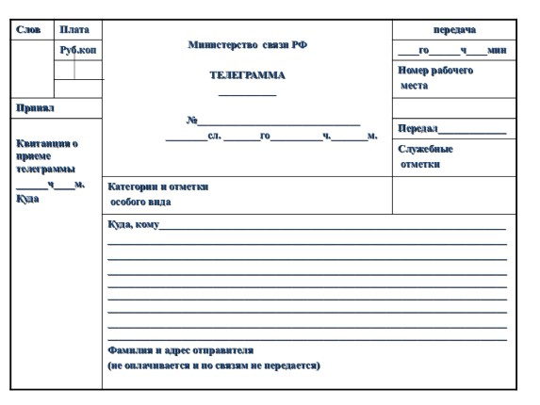
Рефлексия
Прием «Телеграмма»

